Slide 1
ポートフォリオ
協調フィルタリングによるレコメンドモデル

Slide 2
サービス概要
・お仕事紹介のメールマガジン（以下、メルマガ）サービス
・お仕事は、ユーザーごとにオススメのお仕事を抽出・レコメンドする。
・既存商品ラインナップは、ユーザの直近応募案件を起点とする「応募レコメンドメルマガ」、直近閲覧案件を起点とする「閲覧レコメンドメルマガ」などが存在する。

Slide 3
課題分析
・応募数の母数が伸び悩んでいる
・サービス・ローンチ後、閲覧数は順調に伸びてきている
・お仕事応募は個人情報が直接届くため、応募までのハードルが高いのではないか。
・応募までのハードルを下げる新機能の開発を行う必要があるのではないか。

Slide 4
新機能（案）自己PR機能
・企業へ匿名のエントリーを送る機能を実装し、応募までの継ぎを行い、応募数の母数アップをはかる。
・応募への継げる媒体として、自己PRレコメンドメルマガを開発する。その際の効果検証は、自己PRレコメンドメルマガ経由の応募数を計測し、効果検証を行う。
・自己PR機能の使用初期は履歴情報不足によりレコメンデーションの精度が低くなることが予想される。配信初回は閲覧案件の履歴情報も含めてベイズ理論を応用し、レコメンデーションの精度を向上させる。
・レコメンド案件数が規定数（10件）に満たない場合は、直近の自己PR案件と関連性の高い案件を別軸でさい抽出し、案件数を充足させる。
・期待する効果は、応募総数の103％増加。過去の応募数の増加率と売上金額の増加率の割合から、300万円/月の増加を期待値とする。

Slide 5
アルゴリズム設計〜データ分析〜
自己PR機能開発結果
利用数：300/1月
年代別利用者：30-40代女性が多い（全体の50%）
利用結果推移：5%/1週間の増加傾向
対象案件：派遣（事務）25%、契約社員（事務）20%・・・事務職が多い

Slide 6
アルゴリズム設計〜アプローチ・手法①〜
①ルールベースレコメンド
ユーザーの行動を起点として、事前に規定したルールベースで商品をレコメンドする。
②コンテンツベースレコメンド
属性情報を元に、類似性の高い商品をレコメンドする。
③協調フィルタリング
アイテムベース：行動分析を基に、類似度の高い商品を算出しレコメンドする。
ユーザーベース：行動分析を基に、類似度の高い別ユーザーの購入商品をレコメンドする。
④ベイズ理論式レコメンド
ユーザーの過去の行動確率から、コンバージョン率の高い商品をレコメンドする。

Slide 7
アルゴリズム設計〜アプローチ・手法②〜
手法 | レコメンドの精度 | 実装コスト | 検証コスト
ルールベースレコメンド | 低 | 低 | 低
コンテンツベースレコメンド | 低〜中 | 中 | 高
協調フィルタリング | 中 | 中 | 中〜高
ベイズ理論式レコメンド | 高 | 高 | 高

Slide 8
アルゴリズム設計〜アプローチ・手法③〜
①ルールベースレコメンド
メリット：実装が用意
デメリット：柔軟性が低い、パーソナライゼイションが弱い
②コンテンツベースレコメンド
メリット：ルールベースよりはユーザーファースト、ユーザーの嗜好を捉えられる
デメリット：既存のユーザの嗜好に基づいてレコメンドされるため、レコメンドされる商品がユーザの既存の嗜好に制限される
③協調フィルタリング
メリット：レコメンドの幅が広くなる（セレンディピティ）
デメリット：データが少ないと精度が落ちる。新商品がレコメンドされづらい。新ユーザーに対してはレコメンドの精度が低い。
④ベイズ理論式レコメンド
メリット：少ない情報でもある程度精度高く予測できる
デメリット：計算コストが高い、検証方法が難しい

Slide 9
アルゴリズム設計〜理論〜
ある程度セレンディピティのある「協調フィルタリング」のアイテムベースモデルを採用
理由：サービスの性質上、観測できるユーザの行動パターンが限られるため。※あとでもう少し追記する
ラベルあり、教師あり学習
類似のお仕事を分類、分類問題、KNN(K近傍法)
メリット：シンプルで直感的
デメリット：予測時の計算コストが高い

Slide 10


アルゴリズム設計〜数式〜
●類似度の計算（コサイン類似度）
選定理由：
●スコアの算出
根拠：

Slide 11
アルゴリズム設計〜技術スタック〜
ライブラリ：pandas, numpy, scipy, sklearn
言語：Python
IDE：Pycharm
サーバー：GCP、AWS→heroku
データベース：MongoDB→Heroku：PostgreSql、ローカル：SQLite3
コンテナ/リソース管理：Docker, kubernetes

Slide 12


評価手法
評価手法：オフライン評価法
評価指標：Precision（適合率）
※実運用時はオンライン評価法（A/Bテストを想定）

Slide 13
フィジビリティスタディ（実現可能性検証）
●要求事項
応募数の103%増加（90件/月）目標
●調査要項
自己PRメルマガ配信対象者の2週間(経過観察期間)の応募率を取得）、自己PR機能使用者は、300人/1月
●達成可能性
キープ機能の応募到達率は25%.応募に近い自己PRの応募到達率は30%を見込むと予想。
●代替案
目標達成率に満たない場合、PDCAを回し、A/Bテストにて商品改善を行う。

Slide 14
データ整備
予測計算用に行列を作成

Slide 15
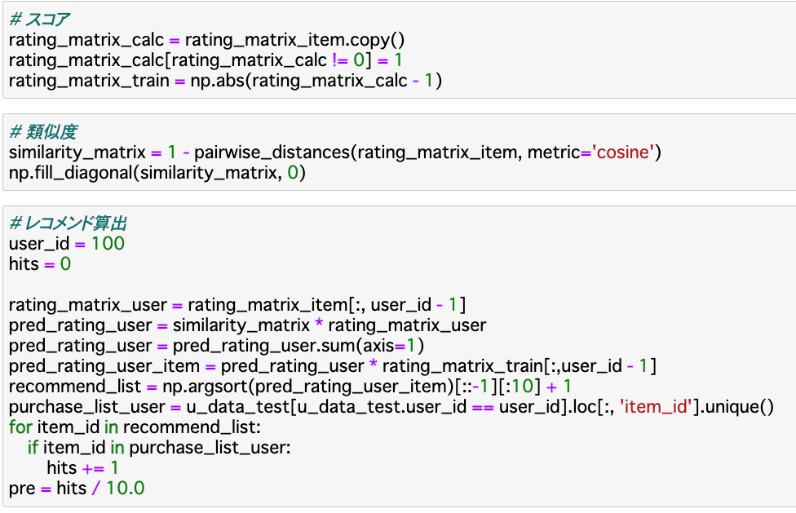
モデル開発
類似度とスコアより、上位10件のレコメンド商品を算出する

Slide 16
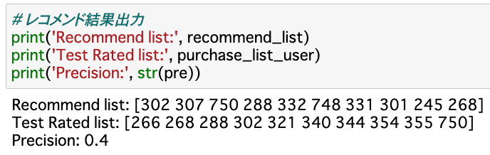
結果検証
●結果
●精度評価
Precision：0.24 精度低い

Slide 17
振り返り
●アプローチ・手法の問題、課題
機能利用初期、データ不足により精度が低くなる。
●実装の問題、課題
精度が低い。類似度・スコアの計算方法の改善が必要。
処理性能が低い。行列計算を改善すべき。大量データの処理に耐えられよう分散処理の実装を検討する。
●改善案、学び
同じ商品を起点とした場合、同じ商品をレコメンドしてしまい、個人に紐づくパーソナライズされたレコメンドを行えない。対応案としてベイズ理論の適用を検討する。
数学弱い。精度評価の知識薄い。類似度の種別の選定が根拠薄だった。

